Slide 1

居家社区养老产品生态五阶段工程实战
从入户调研、产品组合到系统集成、安装验证与成果交付
《人工智能养老产品系统设计与工程交付》
项目六｜企业SOP与实操指导

Slide 2

15学时完成一次居家养老产品生态工程实战
本项目采用五阶段SOP推进，每个阶段明确输入物、核心任务、输出成果与验收标准，设置三次质量门节点确保工程质量。
用户调研
概念设计
收集需求与场景，支持下一步概念。
提出方案并作为第一次质量门输入。
深化设计
工程验证
细化方案并作为第二次质量门输入。
检验可制造性并准备最终交付。
第一次验收
第二次验收
第三次验收
调研报告＋概念方案
深化设计＋产品清单
最终方案＋答辩展示

Slide 3


本项目不是"做几件适老产品"
单品思维（不足）
完整工程链路（目标）
一张护理床效果图
几件智能产品选型
一套室内改造图
一个智能家居演示
入户调研 → 老人能力评估
家庭风险地图 → 产品组合方案
系统集成设计 → 安装施工方案
工程验证 → 适老化安全验证
成果汇报与答辩
产品生态工程的关键：让产品、空间、数据和服务形成完整闭环。

Slide 4



阶段一：入户调研前先准备工具包
充分的工具准备是调研质量的基础保障。明确"看什么、问什么、测什么、记录什么"，是入户前必须完成的准备动作。
评估文件
测量工具
记录设备
老年人能力评估表
居家环境适老化评估表
用户需求访谈提纲
知情同意说明
激光测距仪
照度计
卷尺
倾角测量工具
拍照和录音设备
户型草图模板
现场记录本

Slide 5
入户调研首先要遵守礼仪与边界
🤝 入户礼仪
🔒 隐私边界
⚠️ 安全边界
提前预约，着装整洁
轻声沟通，使用尊称
语速放慢，不打断老人
不随意评价家庭环境
拍照前征得同意
录音前明确说明用途
不翻动私人物品
照片和资料脱敏保存
不擅自移动家具
不触碰电气设备
不进入未授权空间
发现高风险问题及时提醒授权人员

Slide 6





调研团队如何分工？
建议在现场设置四类角色，确保调研有序推进，避免多人同时提问给老人带来压力。
组长
记录员
负责访谈、节奏控制和整体协调。一人主问，把控访谈进度。
负责评估表填写、照片编号和访谈摘要。一人主记，确保信息完整。
测量员
观察员
负责尺寸、照度、通道和点位测量。一人测量，获取客观数据。
负责环境细节、老人动作和补充提问。一人观察，捕捉细节信息。

Slide 7
调研要同时采集"人"和"家"的数据
既看老人的能力状态，也看家庭环境是否能够支撑这种能力。两类数据缺一不可。
👤 用户数据
🏠 环境数据
年龄、身高体重
步行能力、上肢功能
视听能力、基础健康注意事项
用药情况、作息习惯
技术接受度、核心痛点
房间尺寸、门宽和通道
家具高度、照明位置
地面材料、门槛高差
电源和网络、扶手现状
安全隐患、设备现状

Slide 8
老人一天生活动线是产品生态的设计线索
通过记录老人典型一天的空间转移路径，找出每个环节的风险点与产品介入机会。
🌅 晨间
🌿 午间
🌙 夜间
起床 → 如厕 → 洗漱 → 早餐
午餐 → 午休
晚间活动 → 就寝 → 夜间起身
1
2
3
4
5
☀️ 上午
🌇 下午
活动 → 用药 → 休息
活动 → 晚餐
每个环节记录：所在空间、停留时间、动作困难、是否需要借力、是否存在风险，输出老人一日生活动线图。

Slide 9
家庭风险地图怎么画？
01
02
03
标注常用路线
标出高频停留点
标注风险点
在户型图上描绘老人高频移动路径
卧室、卫生间、厨房、客厅等关键节点
湿滑、高差、黑暗、边角、电线、缺少扶手、呼叫不可达
04
05
按等级标色
转化为需求
红色高风险 → 黄色中风险 → 绿色低风险
将每个风险点转化为具体产品和改造需求

Slide 10
不要把老人"说想要什么"直接当成需求
老人的表层表达背后，往往隐藏着更深层的真实困难。需求分析需要逐层拆解、转化。
老人原话
真实困难
设计目标
产品策略
"我就想买个灯"
夜里摸黑怕摔倒，开关太远，眼睛怕强光
连续、舒适、无感照明引导
起夜感应灯 + 路径联动
"我不要太智能"
害怕不会用，害怕被监控，害怕设备坏了没人管
简单操作，有人兜底
物理按键优先 + 家属联动

Slide 11
调研报告应该交付什么？
《用户调研报告》核心目录
报告质量要求
用户基本画像
能力评估结果
居家环境评估
生活动线图
家庭风险地图
用户访谈摘要
现有设备和家具清单
核心需求排序
产品需求矩阵
改造优先级建议
现场照片和测量数据附录
真实可追溯：问题与证据对应
图表清晰：风险地图、动线图规范呈现
建议可操作：能够直接进入下一阶段设计
报告是进入概念设计阶段的核心输入物，质量直接决定后续方案的可靠性。

Slide 12

阶段二：从调研结果进入概念设计
概念设计输入
概念设计输出
用户画像 + 能力评估
环境风险地图
核心需求排序
预算约束与住宅条件
家属和社区服务资源
2—3套备选产品组合方案
产品清单 + 布局点位
功能说明 + 预算估算
方案对比 + 最终推荐方向

Slide 13




概念方案构思四步法
① 需求收敛
② 产品映射
将调研数据归纳为3—5个核心需求关键词
将核心需求映射到产品生态矩阵
③ 方案组合
④ 方案对比
按基础安全、便利生活、智慧健康等层级组合产品
从功能、成本、安装复杂度、用户接受度多维对比

Slide 14



三类备选方案如何组织？
方案A：基础安全方案
呼叫、照明、防滑、扶手和基础护理支持。适合预算有限、优先解决安全底线的家庭。
方案B：品质生活方案
安全＋便利。增加床头柜、换鞋凳、智能药盒、全屋照明等品质提升产品组合。
方案C：智慧养老方案
全屋联动、无感监测、家庭网关、平台和社区联动，构建完整智慧养老生态。
三类方案是教学中的组合逻辑，不固化价格和品牌，应根据实际家庭情况灵活调整。

Slide 15







概念方案必须经过多方评审
评审主体
六维评审维度
课程指导者
企业导师
机构导师
项目团队互评
评审工具
1/6
2/6
六维评分矩阵
SWOT分析
改进建议记录表
问题整改清单
安全性
功能性
3/6
4/6
经济性
可行性
5/6
6/6
易用性
扩展性
概念评审不是选"最炫"的方案，而是选最适合老人、家庭和服务资源的方案。

Slide 16
第一次验收：概念是否可以进入深化？
📋 验收材料清单
🔍 验收重点
用户调研报告
环境风险地图
产品需求矩阵
备选方案对比
最终概念方案
初步布局点位 + 预算估算
评审修改记录
调研证据是否充分
需求是否真实可追溯
方案是否回应风险地图
产品组合是否合理
预算是否可接受
安装和服务是否可行
验收结果
✅ 通过 ｜ ⚠️ 有条件通过 ｜ ❌ 不通过补充调研

Slide 17

阶段三：深化设计从"选什么"进入"用哪款"
概念阶段回答
深化阶段回答
需要什么产品？
选哪款产品
装在哪里
怎么联网联动
怎么施工维护
成本多少
深化阶段需完成：产品深化选型、系统集成设计、安装施工方案、BOM清单、成本核算、联动规则与数据架构。

Slide 18

单品深化选型流程
01
02
03
确认功能需求
检索至少3款可选产品
对比关键参数
基于调研结果确定该产品的核心功能要求
广泛收集市场同类产品信息
功能、尺寸、接口、稳定性、适老性逐项对比
04
05
06
验证空间、电源和网络条件
确定最终型号
记录选型理由和采购渠道
与现场勘测数据交叉核验
综合功能、安装、联动和维护能力做出决策
形成可追溯的选型依据
07
形成产品选型报告
汇总成文档交付
选型必须关注：老人是否能用、是否能安装、是否能联动、是否能维护，而非仅看价格和宣传卖点。

Slide 19
护理床选型看哪些关键点？
护理床是居家养老产品生态的核心设备，选型需同时满足老人使用安全、照护者操作便利和空间安装可行三个维度。
产品维度
场景维度
床体尺寸与升降方式
体位调节角度范围
护栏安全与控制方式
监测功能与断电处理
售后服务与维修配件
老人能否安全上下床
照护者是否方便护理
卧室是否放得下
两侧是否留出通行空间
控制方式是否适老
床体角度、升降范围、承重等具体数字应作为产品选型示例参数，正式使用时以厂家资料和检测报告为准。

Slide 20
呼叫终端和起夜灯选型看什么？
📞 呼叫终端重点
🌙 起夜灯重点
触发方式（按键/拉绳）
防水能力等级
通信方式与备用电源
双向通话功能
安装位置可达性
老人站姿/坐姿/卧姿均可触及
感应方式与响应速度
亮度自动变化
色温舒适无眩光
安装方式与续航供电
与离床传感器联动能力
手动开关作为兜底
选型原则：优先选择稳定可靠、老人容易理解、维护成本低的产品，不要只追求功能复杂。

Slide 21
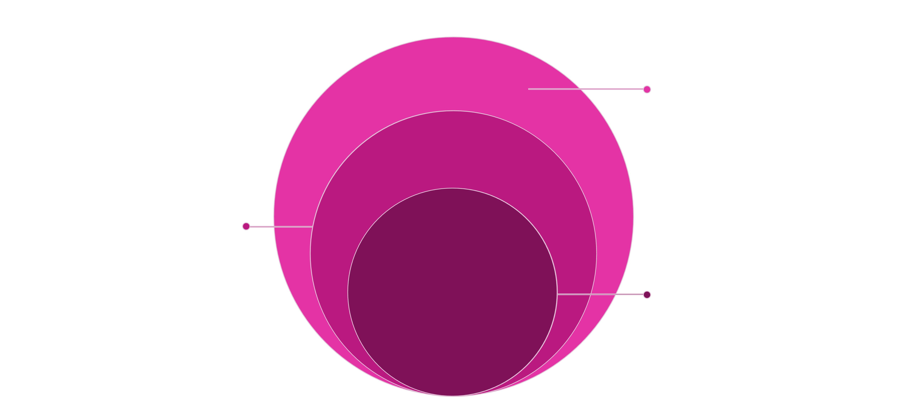
系统集成设计：让设备真正连成一个系统
平台与应用层
数据上报、告警与家属/护理端
网关层
家庭网关与本地联动
感知层
传感器、呼叫终端、护理床
系统集成需明确：设备间通信协议、网关部署位置、本地联动逻辑、数据上传规则、告警推送对象，以及断网时哪些功能继续运行。

Slide 22
通信协议选型要按场景判断
没有万能的通信协议。选型依据是设备特性、场景需求和老人维护能力，而非技术新旧。
设备类型
典型特征
通信方式建议
低功耗传感类
长期电池供电，数据量小
低功耗、组网稳定的连接方式
高数据量设备
视频、大文件传输
需要更高带宽和稳定网络连接
手机直连设备
近距离交互，无需网关
蓝牙等近距离交互方式
跨房间设备
信号需穿越墙体
需评估穿墙能力和信号稳定性
具体协议版本、通信距离和设备数量属于技术选型示例，正式项目应按产品说明书和现场测试确认。

Slide 23

联动规则要写成"IF—WHEN—THEN"
📌 规则格式
💡 示例规则
IF：触发条件
WHEN：执行条件
THEN：执行动作
IF 护理床检测到老人离床
WHEN 时间为夜间
THEN 床边起夜灯低亮开启，走廊灯延时亮起
规则设计检查项
是否会频繁误触发？
老人是否可以手动取消？
执行失败是否有提示？
多条规则冲突时谁优先？
异常结果是否进入告警流程？

Slide 24




数据架构要区分四类数据
设备数据
体征数据
在线/离线状态、电量、故障告警
心率、呼吸、睡眠、在床状态等
行为数据
服务数据
离床、活动、起夜、服药、呼叫记录
家属确认、社区响应、上门服务与处置结果
数据设计要求：用途明确、最小必要采集、敏感数据脱敏、权限分级、重要事件可追溯、允许根据授权查看和删除。

Slide 25
安装施工方案决定纸面方案能不能落地
施工方案必须包含
施工方案必须回答
设备安装点位图
布线方案与插座网口要求
安装高度和固定方式
施工顺序与工具材料
现场保护与安全注意事项
调试流程与交付验收表
装在哪里——点位合理吗？
怎么固定——墙体基层安全吗？
怎么供电——插座够用吗？
怎么联网——信号覆盖吗？
是否影响老人生活——施工期如何保障？
维修人员以后怎么处理——可维护性如何？

Slide 26

安装点位设计要考虑空间、电源、网络和维护
护理床点位
卧室尺寸、两侧通行、插座位置、照护操作空间
呼叫终端点位
老人站立、坐姿、卧姿、紧急倒地后的可达性
起夜灯点位
路径连续覆盖、避免眩光、手动开关兜底
网关点位
信号覆盖全屋、电源稳定、维护可达
扶手点位
沿动作路径设置、检查墙体基层承重安全
施工点位不是视觉美观问题——它直接影响老人安全、设备维修和长期使用质量。

Slide 27
BOM和成本核算要让方案可采购、可解释
BOM表建议字段
成本结构区分
字段
说明
一次性设备费用
产品名称 / 型号
具体可采购型号
安装施工费用
数量 / 单价 / 小计
示例参考价，实际以市场为准
平台服务费用
供应商 / 采购渠道
明确货源
安装辅材 / 施工人工
不遗漏隐性成本
维护和耗材费用
平台服务 / 维护耗材
运营成本单列
后续升级费用
质保期限
服务周期说明
教材中所有价格仅可作为示例，不作为固定市场价格。

Slide 28
第二次验收：工程方案是否可实施？
📁 验收材料包
🔍 验收六问
产品深化选型报告
系统集成设计方案
联动规则表
安装施工方案
设备点位图
BOM和成本核算
数据和隐私说明
导师修改记录
产品是否可采购？
系统是否可联动？
安装是否可施工？
成本是否可解释？
安全和隐私是否可控？
文档是否具备交付价值？
✅ 通过 ｜ ⚠️ 有条件通过 ｜ ❌ 不通过需整改

Slide 29
阶段四：工程验证要让方案"跑起来"
在实训室、样板间或模拟家庭场景中完成关键设备的安装、调试与系统联调，将纸面方案转化为可验证的实体结果。
安装调试
系统联调
压力测试
护理床、呼叫终端、起夜灯安装与基础功能测试
网关配网、设备入网、联动规则导入与逐条验证
断网测试、误触发测试、多设备并发测试
用户体验
问题整改
模拟老人状态完成日常动作，记录体验反馈
记录所有问题，执行整改，完成复测关闭

Slide 30

设备安装测试如何做？
设备
核心测试项
护理床
升降、体位调节、护栏、控制器、安全复位、监测功能
呼叫终端
按键触发、拉绳触发、双向通话、告警推送、备用电源
起夜灯
感应触发、亮度变化、延时关闭、手动控制、路径联动
家庭网关
配网、设备在线、联动执行、数据上传、断网缓存
每项测试均需记录：预期结果 vs 实际结果，发现问题立即进入整改流程，完成复测后方可关闭。

Slide 31
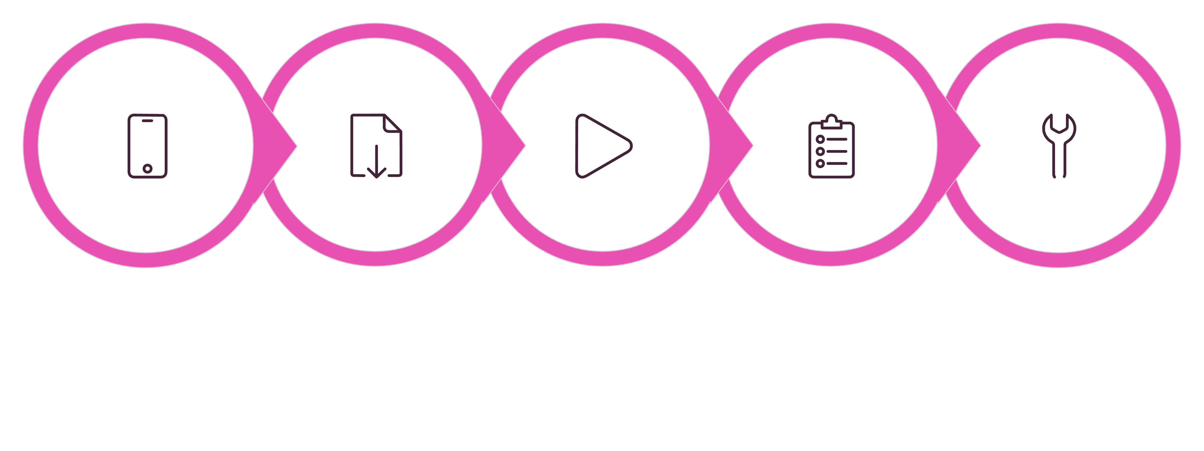
系统联调要逐条验证联动规则
记录预期与实际
发现问题并修改
全部设备在线
导入联动规则
触发每条规则
至少验证以下场景：
夜间离床联动
卫生间呼叫
药盒提醒
设备离线告警
断网后本地功能
网络恢复后数据补传

Slide 32
适老化安全验证必须用真实动作检查
验证动作清单
模拟方法
老人能否安全起床
能否走到卫生间
能否坐下和起身
能否触发呼叫
能否看清灯光和标识
能否完成取物
能否理解手柄和按钮
佩戴视力限制眼镜
关节活动限制辅具
负重背心模拟体力下降
慢速行走测试
单手操作测试
低照度环境测试
设计目标不是设备功能通过，而是老人用起来安全、顺畅、不紧张。

Slide 33
安全合规检查不能只靠主观感觉
检查内容
检查方式
防跌倒 / 防碰撞 / 防误触
01
02
现场观察
工具测量
扶手牢固 / 电气安全
03
04
卫生间防水 / 地面防滑
功能测试
用户体验
线路固定 / 设备固定
05
06
导师复核
整改复验
数据隐私合规
摩擦系数、承重、漏保、绝缘等具体指标需依据现行标准和专业检测方法核验，不作为本教材固定验收数值。正式出版前核验现行有效性及适用范围。

Slide 34
问题清单比"全都通过"更有工程价值
工程验证一定会发现问题。问题能被记录、整改和关闭，才是真正的工程能力。
字段
说明
问题描述
清晰描述现象，避免模糊表述
发现时间 / 复现步骤
可追溯的触发条件
严重程度
高 / 中 / 低，决定处理优先级
责任人 / 整改措施
明确到人，措施具体可执行
复测结果 / 关闭时间
整改完成后必须复测才能关闭
常见问题类型
配网失败
联动不生效
误触发
老人不会操作
点位不可施工
信号覆盖弱

Slide 35

工程验证报告应该怎么写？
《工程验证报告》目录
报告质量标准
验证目标与测试环境
测试设备清单
安装照片记录
配网与设备在线记录
联动规则逐条测试
断网测试结果
适老化体验反馈
安全检查表
问题清单与整改记录
复测结论与最终评价
有照片——安装过程可追溯
有数据——测试结果客观记录
有失败记录——问题不遮掩
有整改证据——改了什么、怎么改
有复测结论——闭环验证

Slide 36
阶段五：汇报不是讲产品，而是讲完整工程逻辑
评审者需要看清：为什么这样设计、如何落地实施、是否真正适合老人、工程风险如何控制、后续服务如何衔接。
背景与画像
技术方案
反思与展望
项目背景、用户画像、家庭风险地图
系统集成架构、安装点位、联动规则
项目反思、后续优化建议
1
2
3
4
5
需求与方案
成本与验证
需求分析、产品生态矩阵、产品组合方案
成本运维、工程验证结果、问题整改

Slide 37
成果展示材料需要工程化表达
汇报材料清单
视觉表达要求
PPT汇报文稿
方案展板
产品生态矩阵
系统架构图
安装点位图
产品选型表 + BOM表
联动规则表
工程验证报告
演示视频
方案说明书
少文字，多图表
现场照片要有标注说明
关键数据用图表呈现
方案前后对比清晰
工程文件能被评审者看懂

Slide 38





现场答辩要准备五类问题
技术类
用户类
成本类
为什么选择这种通信方式？系统断网后如何保障？
老人不会使用怎么办？家属如何参与管理？
方案能否进一步降低成本？后续运维费用如何控制？
安全类
伦理类
停电、断网、误触发时分别怎么处理？
监测数据会不会侵犯老人隐私？如何获得知情同意？
回答原则：先回应问题→说明依据→展示备选方案→承认边界→说明整改计划

Slide 39
协同指导机制：课程、企业与社区各看什么？
📚 课程指导者
🏭 企业导师
🏠 机构导师
方法是否规范
理论是否正确应用
过程是否完整
工作页是否真实可信
产品选型是否合理
成本控制是否可行
施工方案是否规范
售后维护是否考虑
老人是否真能用
是否符合生活习惯
社区是否能响应
服务是否可持续
三方协同方式：阶段指导 → 线上答疑 → 方案会审 → 测试反馈 → 终审评议

Slide 40
活页工作页是过程证据，不是最后补作业
五阶段工作页记录内容
使用规范
阶段一
每阶段及时填写，不得事后补填
保留修改痕迹，体现思维过程
记录决策原因，而非仅记录结论
提交扫描件或电子版存档
作为人才交付评价的重要依据
调研过程、用户画像、风险地图
阶段二
方案推演、产品映射、评审记录
阶段三
产品选型、联动规则、BOM表
阶段四
安装测试、问题清单、整改记录
阶段五
导师反馈、个人反思、汇报记录

Slide 41
避坑指南：居家养老产品生态最容易错在哪里？
❌ 流程类错误
❌ 产品类错误
跳过调研直接做方案
文档不留版本，无法追溯
团队分工混乱，职责不清
产品越多越好，堆砌功能
只看硬件不看服务
遥控器和App太复杂
❌ 工程类错误
❌ 安全类错误
忽视电源和网络条件
点位设计无法安装
没有断网兜底方案
卫生间呼叫不可达
摄像头未获知情同意
成本失控，方案不可落地
纠偏路径：先调研 → 再组合 → 再选型 → 再集成 → 再验证 → 最后交付

Slide 42
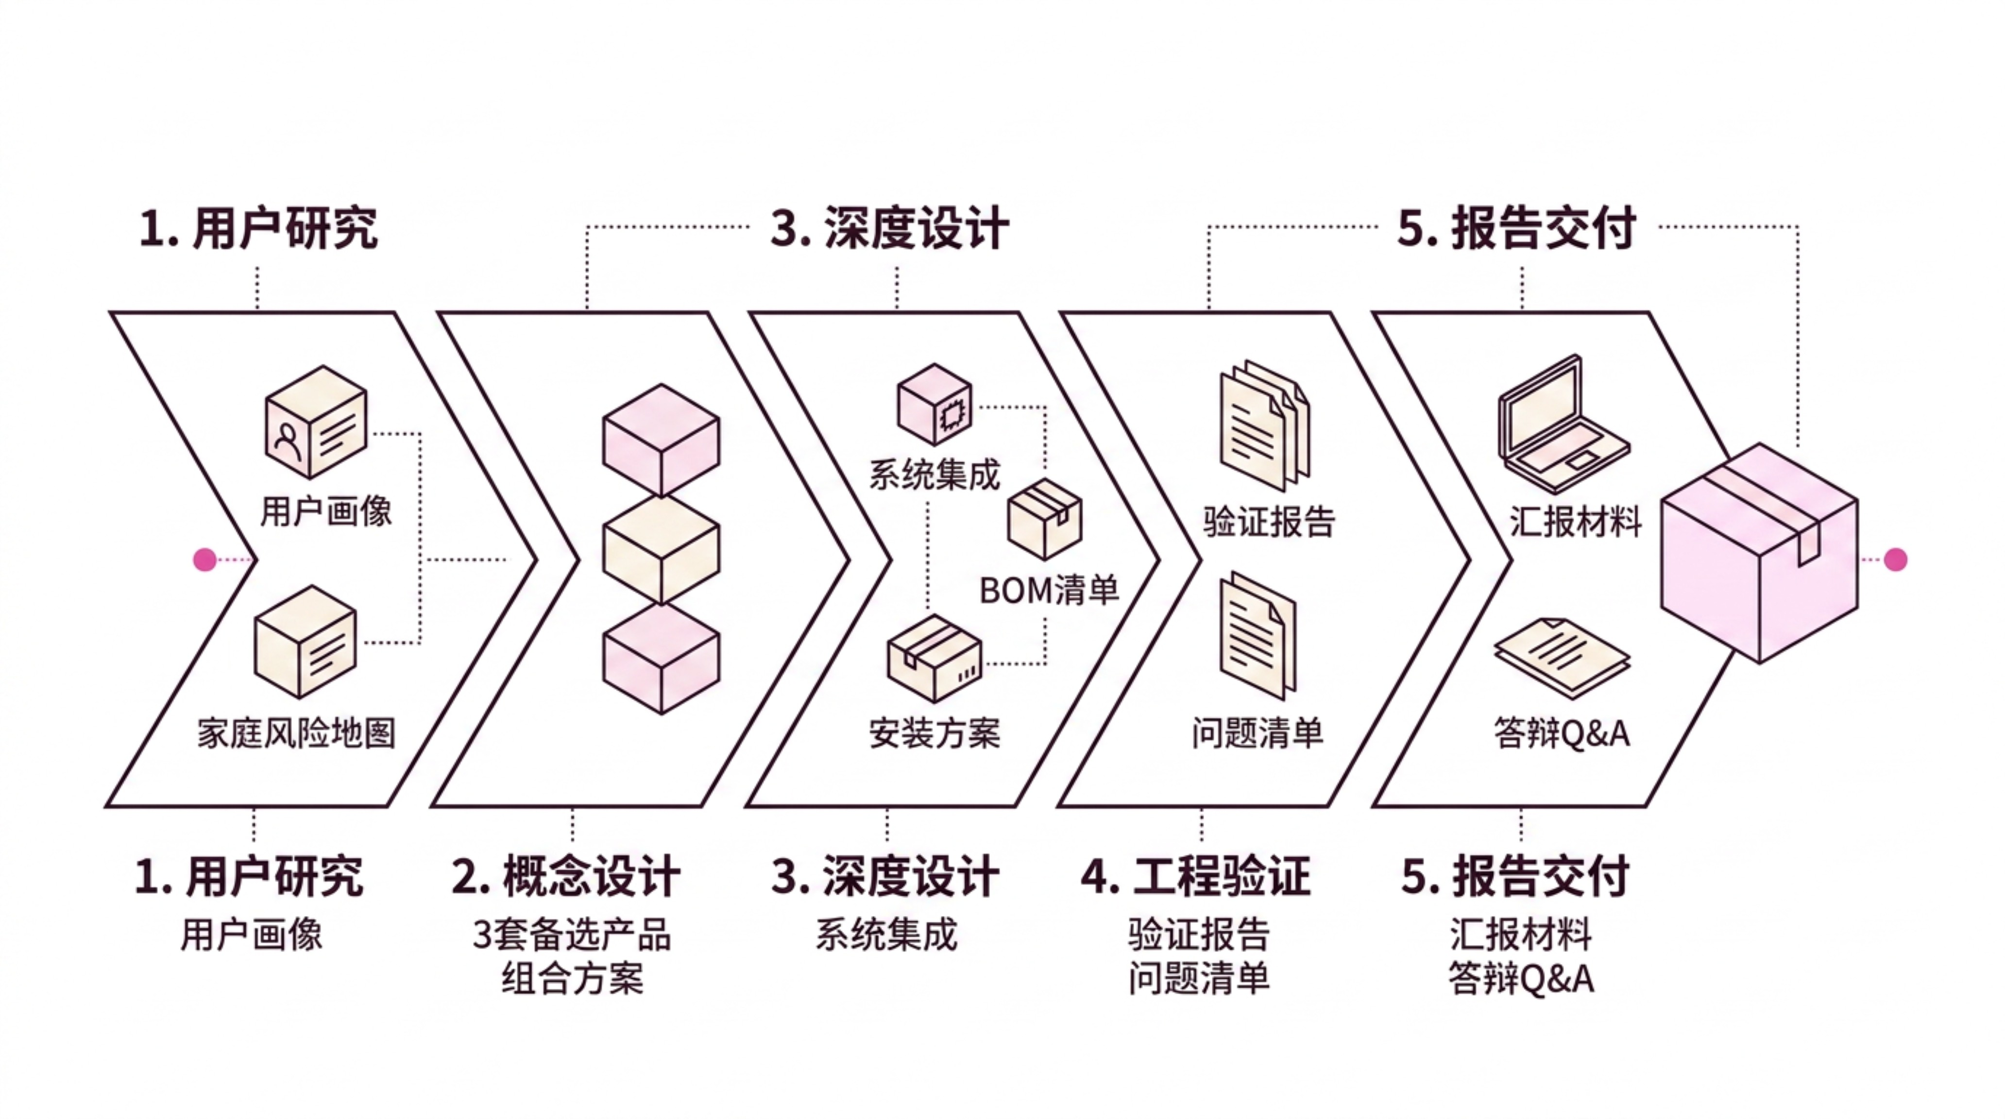
从五阶段SOP走向可交付的产品生态方案
居家养老产品生态不是把智能设备搬进家，而是让家庭重新具备安全、照护和服务连接的能力。
老人愿意用
家庭装得下
设备连得上
异常有人管
服务可持续
方案可复制

